Slide 1

麻屋子,红帐子,
里面有个白胖子。

Slide 2


小松鼠找花生果

Slide 3
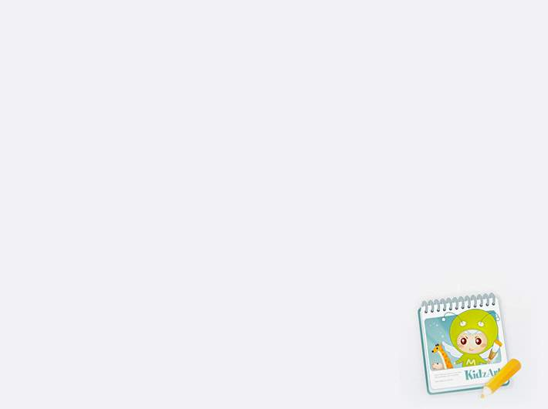

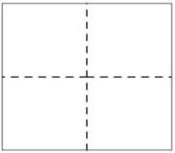
认一认
shǔ
càn
qiū
鼠
灿
蚯
yǐn
zhēng
guài
zuān
蚓
睁
怪
钻

Slide 4
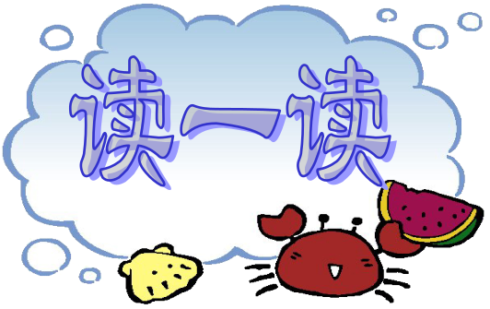
páng
yóu
jiē
liú
旁
油
结
留
(旁边)
(油菜)
(结果)
(留心)

Slide 5
měi
zhí
sè
yán
yǔ
每
直
色
言
语
(每个)
(直到)
(色彩)
(言行)
(语气)

Slide 6
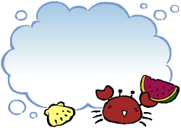
写一写
色每言直
油语结留旁

Slide 7


蚯蚓 留着 钻出来
每天 直到 睁大眼睛
旁边 奇怪 自言自语
绿油油 黄灿灿

Slide 8
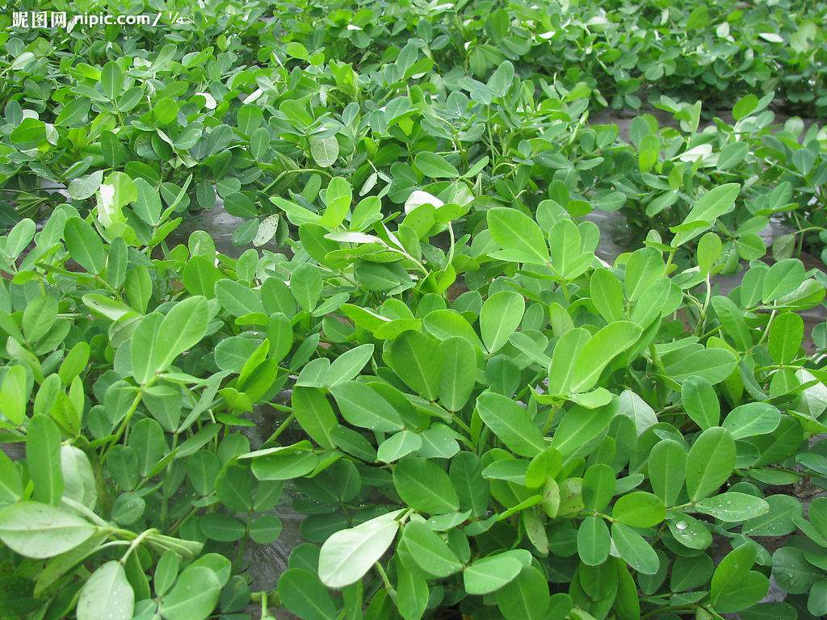
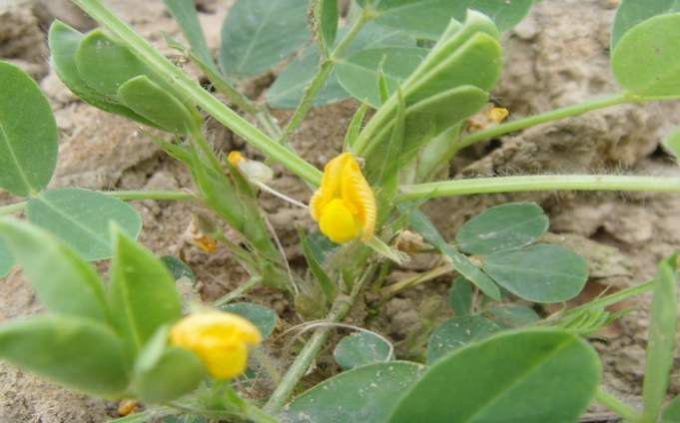

树林旁边长着许多花生，绿油油
的叶子，黄灿灿的小花，真好看。

Slide 9


树林旁边长着许多花生，绿油油
的叶子，黄灿灿的小花，真好看。

Slide 10

树林旁边长着许多花生
许多

Slide 11
绿油油的叶子，黄灿灿的小花，真好看。
绿油油
黄灿灿
真

Slide 12
绿油油的（ ）
黄灿灿的（ ）

Slide 13

一
蓝湛湛
绿茵茵
白茫茫
红通通
黑乎乎

Slide 14
绿油油 黄灿灿 碧澄澄
蓝湛湛 绿茵茵 黄乎乎
白花花 红通通 金灿灿

Slide 15
树林旁边长着许多花生，绿油油的叶子，黄灿灿的小花，真好看。

Slide 16
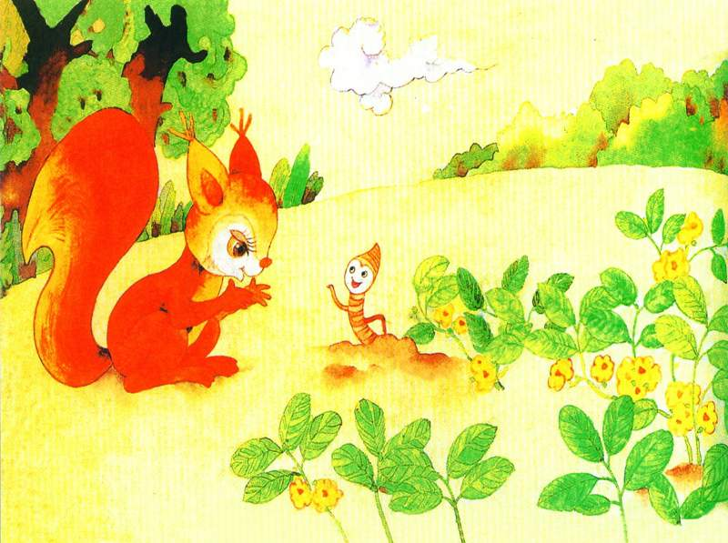
这是什么呀?

Slide 17
这是花生。

Slide 18
这是花生。
这是什么呀?

Slide 19
……
……
……

Slide 20

他想，等花生结了果，我就去摘下来，留着冬天吃。

Slide 21
小松鼠很高兴，他想，等花生结了果，我就去摘下来，留着冬天吃。

Slide 22
从那以后，小松鼠每天都到
花生地里去，看花生结果了没有。
每天

Slide 23
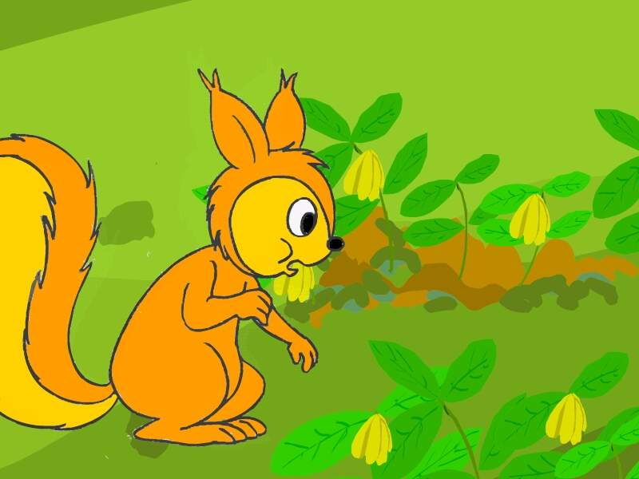
可是，直到金色的小花都落光了，也没看见一个花生果。

Slide 24
可是，直到金色的小花都落光了，也没看见一个花生果。

Slide 25
奇怪
？

Slide 26
奇怪,花生果被谁摘走啦?
？

Slide 27
小松鼠睁大眼睛,自言自语地说:“奇怪,花生果被谁摘走啦?”
？

Slide 28
小松鼠睁大眼睛,自言自语地说:“奇怪,花生果被谁摘走啦?”
？

Slide 29
花生的生长过程

Slide 30
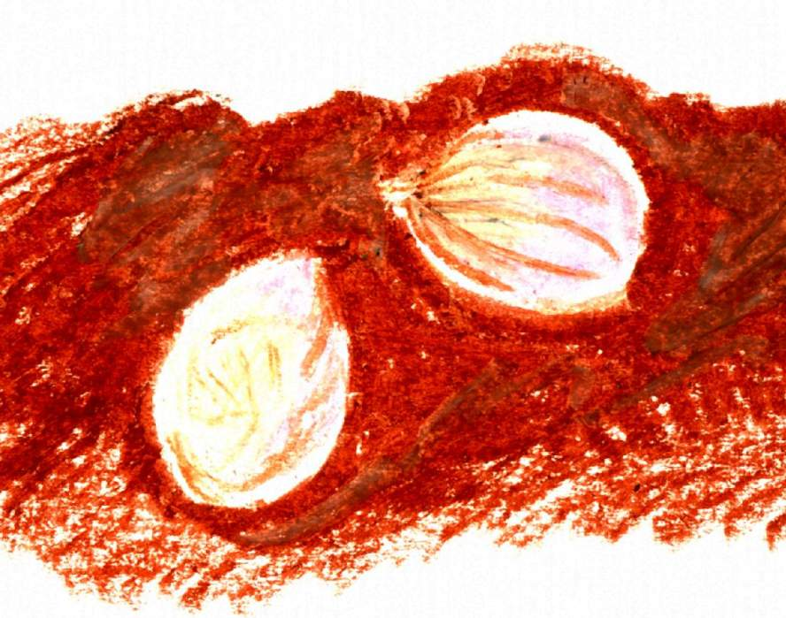

Slide 31
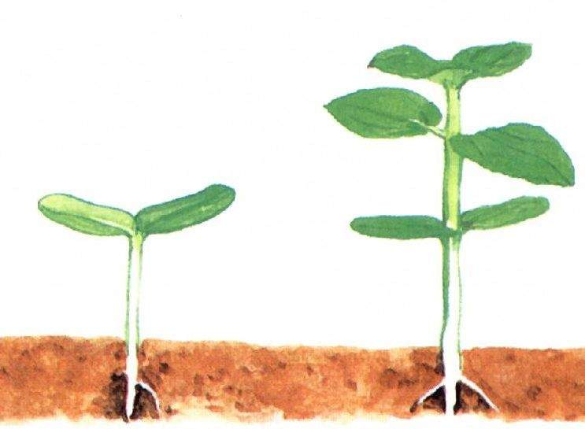

Slide 32
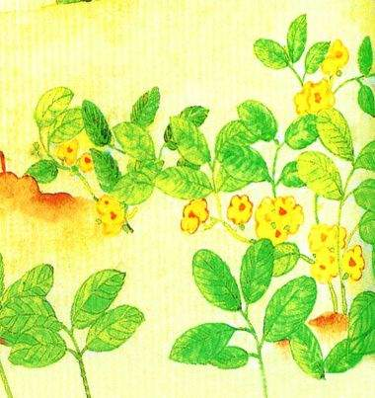

Slide 33
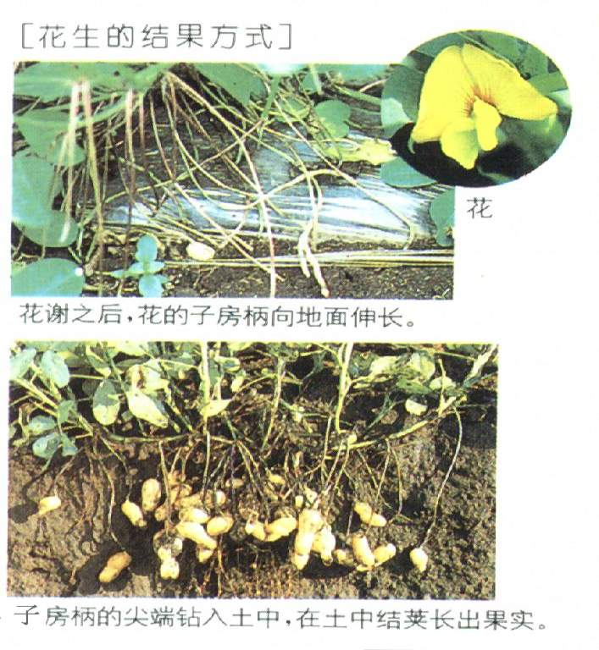

Slide 34
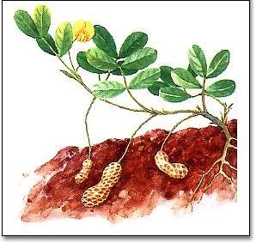

Slide 35
谁也没有摘，花生果全在泥土里呢！

Slide 36
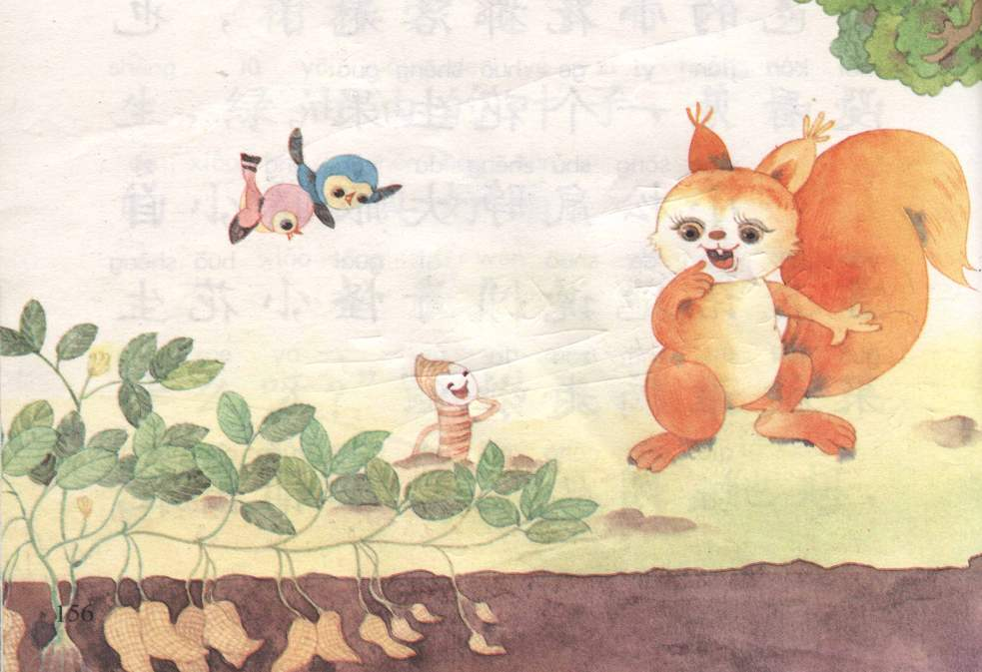
蚯蚓从土里钻出来，笑着对小松鼠说:“谁也没有摘,花生果全在泥土里呢！”

Slide 37
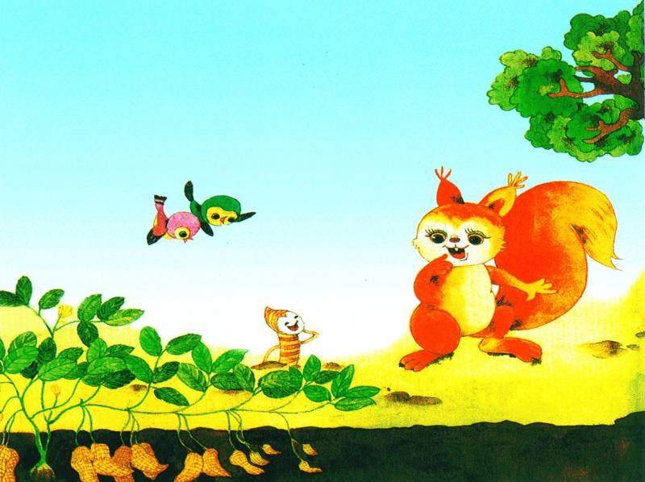
小松鼠睁大眼睛，自言自语地说：
“奇怪，花生果被谁摘走啦？”
蚯蚓从泥土里钻出来，
笑着对小松鼠说：“谁也没有摘，
花生果全在泥土里呢 ！”

Slide 39
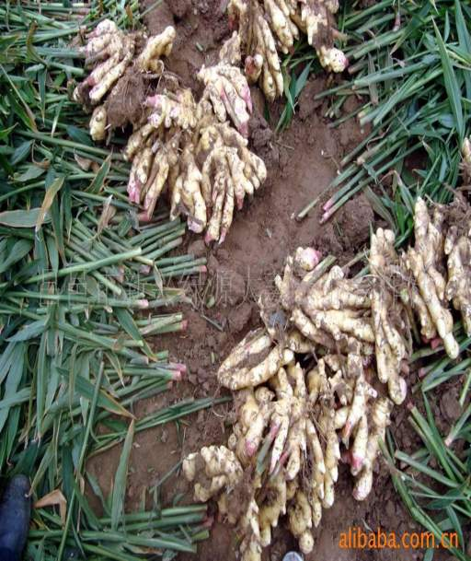
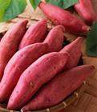
生姜
山芋

Slide 40
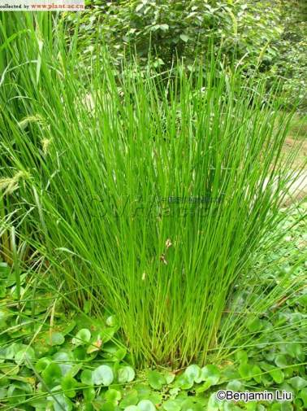
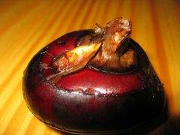
荸荠

Slide 41
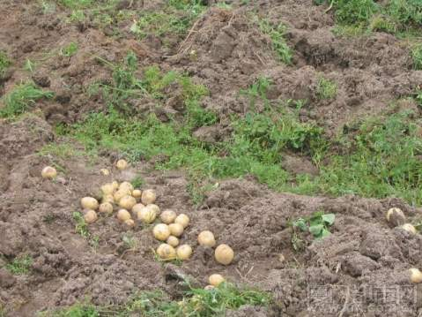
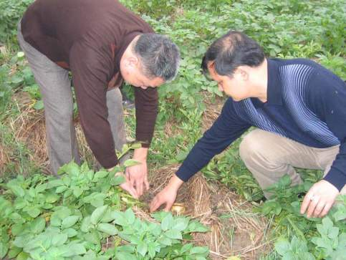
土豆（马铃薯）

Slide 42
yóu
油
石油
油水
绿油油
yǔ
语
语文
语言
语气

Slide 43

再见

